Slide 1
Spring Framework
............

Slide 2
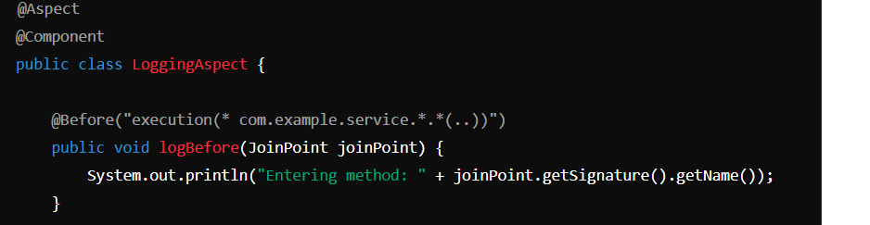
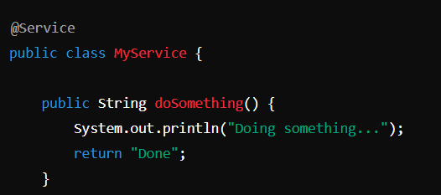
מה זה Spring Framework?
Spring Framework הוא קבוצה של פרויקטים פתוחים
Spring מאפשר :
להקל על פיתוח יישומים Java באמצעות הפשטת והפחתת התלות בין רכיבי הקוד
גישה למסד נתונים Springמספק גישה נוחה למסדי נתונים אוטומציה של יצירת אובייקטים וחיבור למסד נתונים ( לדוגמה הוא חוסך שאילתות sql במקומן משתמשים בפונקציות שמורות find() findAll() (
Inversion of Control (IoC) כל הנושא של הזרקת תלויות (עם ה @Autowired)
Aspect-Oriented Programming (AOP) הפרדת לוגיקה מצליחה מהלוגיקה העיקרית .לדוגמא:
לדוגמא:
לדוגמא:

Slide 3
) Annotation אנוטציה)
מהי אנוטציה?
אנוטציה היא תווית מיוחדת שמוצמדת למרכיבים שונים בקוד
כמו מחלקות, שיטות, משתנים, פרמטרים ועוד.
היא מוסיפה מידע לקוד ומאפשרת לספרינג להבין איך לנהוג עם הקוד שלך
היא מתחילה בסימן @ ואחריו שם האנוטציה.
בספרינג משתמשים בה בעיקר ל:
הזרקת תלויות Dependency Injection))-@Autowired
סימון קומפוננטות (Component Scanning)-@Repository @Service
טיפול בהטיות (Aspect-Oriented Programming – AOP) @Before @After @Aspect
הגדרת תצורת קונפיגורציה @Bean @Configuration-

Slide 4
Annotation שימושיים:
-@Repositoryמסמן מחלקה כ- Repositoryהמהווה שכבת גישה לנתונים.
-@Serviceמסמן מחלקה כשירות, המייצגת את הלוגיקה העסקית
@Controller-מסמן מחלקה כ- Controller האחראית על טיפול בבקשות HTTP.
@RequestMapping-מגדיר את המיפוי של הבקשות ל-Endpoints
@GetMapping, @PostMapping, @PutMapping, @DeleteMapping-מסמנים סוגי בקשות HTTP
@PathVariable-מאפשר לחלץ נתונים מה URL של הבקשה
@ RequestBody- מאפשר לקרוא נתונים מהגוף של הבקשה ולהמיר אותם לאובייקטים של Java
-@Value מאפשר קביעת ערכים מתוך קובץ properties

Slide 5
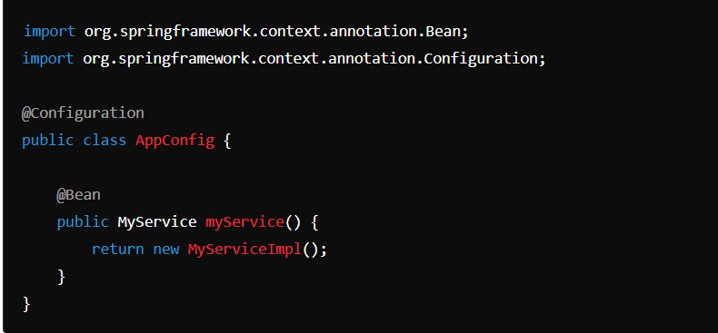
.
@Configuration- מסמן שהמחלקה היא מחלקת קונפיגורציה.
@Bean- מסמן שיטה שמחזירה אובייקט ש-Spring צריך ליצור ולנהל.
דוגמת קוד:
.

Slide 6
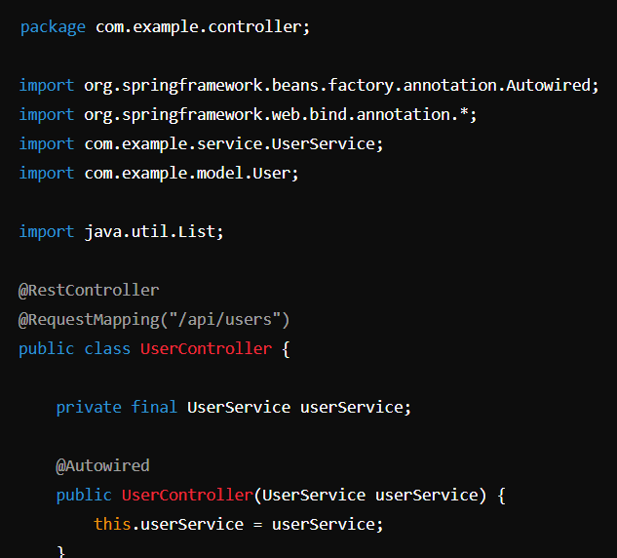
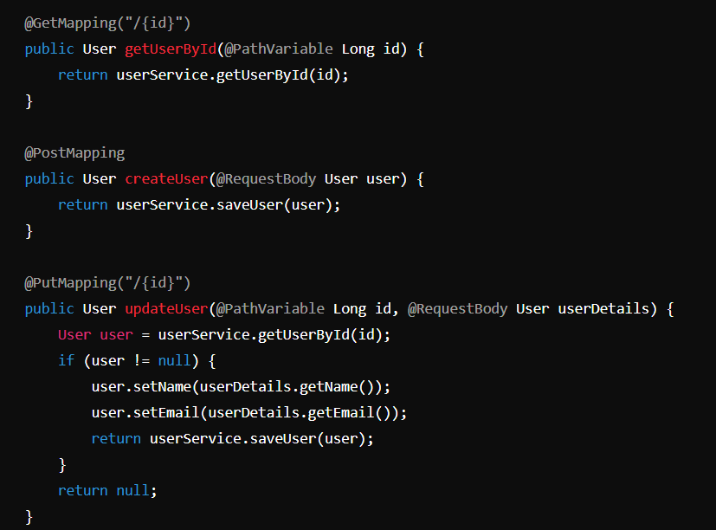
דוגמאות לשימוש ב: @PostMapping,@PutMapping,@GetMapping,@PathVariable,@RequstBody,@RestController, @RequstMapping, @Autowired

Slide 7
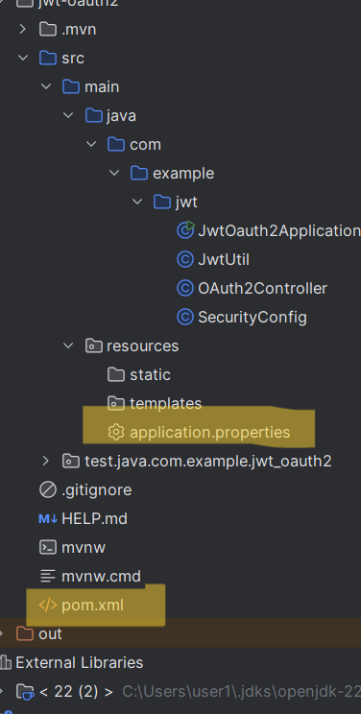
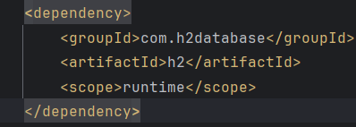
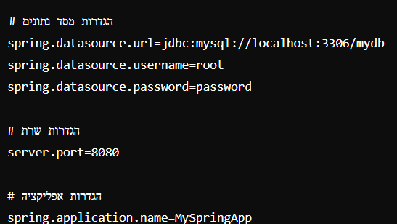
קובץ pom.xml :(הוא חופף ברעיון שלו לקובץ package.json בריאקט)
קובץ של ניהול התלויות של Maven הוא מכיל מידע על הפרוייקט ועל התלויות הדרושות לו כך ש Maven תוכל להוריד ולנהל אותם באופן אוטומטי
לדוגמא תלות בספריית h2(DB) :
קובץ application.properties:
משמש לקביעת תצורה (configuration) של האפליקציה בSpring
הקובץ מכיל הגדרות שונות כמו הגדרות מסד נתונים, הגדרות שרת, תכונות שונות של האפליקציה ועוד
בדוגמא הזו קובץ ה application.properties :
1.קובע את פרטי ההתחברות למסד הנתונים.
2.מגדיר את הפורט שעליו האפליקציה תפעל
3.מגדיר את שם האפליקציה

